Slide 1
Calocube Sviluppo di calorimetria omogenea ad alta accettanza per esperimenti di Raggi Cosmici nello spazio
3^ CaloCube meeting
Firenze, 12 Novembre 2015
Oscar Adriani

Slide 2
Today’s Topics
Mechanics (P.S. Marrocchesi)
Electronics and sensors (V. Bonvicini, P. Lenzi, A. Sciuto)
Test beam facilities and analysis (E. Vannuccini, M. Olmi, A. Rappoldi, A. Trifiro’)
Past and future Prototype and Lab. Activities (L. Pacini, O. Starodutsev)
Optical materials (G. Carotenuto, M. Fasoli)
BaF2 activities (N. Albergo)
Simulation (P. Papini, S. Bottai)
Calibration system (P. Cattaneo)

Slide 3
Test su fascio
Feb 2013 → Test su fascio di ioni (Pb+Be) all’SPS del CERN
Prima versione del prototipo
Studio della risposta a sciami adronici di varie energie (13-30 GeV/u)
Lug 2014 → Test su fascio di elettroni alla BTF di Frascati
Studio della risposta a sciami elettromagnetici di varie energie (1×500÷400×300 MeV)
Studio del regime di transizione di CASIS tra alto e basso guadagno e della dipendenza della risposta dalla tempistica del segnale
Feb 2015 → Test su fascio di ioni (Ar+Polyethylene) all’SPS del CERN
Upgrade: cristalli schermati per eliminare cross-talk ottico
Studio di diverse modalità di pilotaggio di CASIS
Studio della risposta a sciami adronici di varie energie (19-30 GeV/u)
Aug 2015 → Test su fascio di protoni ed elettroni all’SPS del CERN
Upgrade: rivestimento cristalli ottimizzato (vikuiti) e implementazione PD di piccola superficie (basso guadagno)
Studio della risposta a sciami elettromagnetici e adronici di alta energia (350 GeV)
Attività su fascio affiancata da intensa attività di laboratorio (test con luce led e sorgenti alfa)

Slide 4
Open points not covered today
Charge Detector
Space qualification (thermal analysis, radiation damage issues)

Slide 5
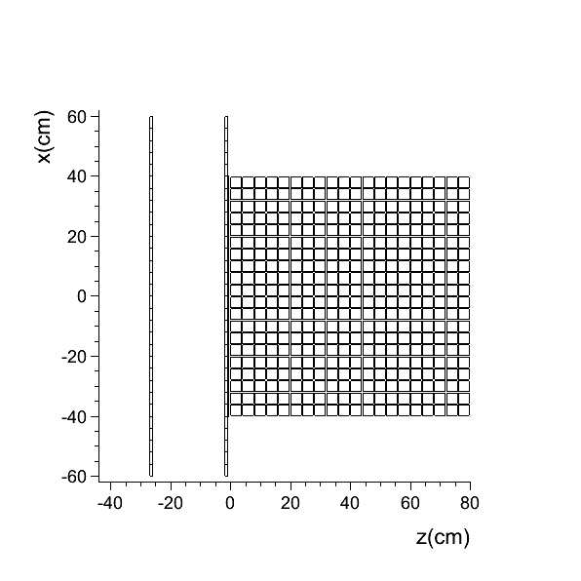
Optimize the charge identifier system (Pisa)
Study how to improve PID capability with a different configuration of sensitive elements on the faces of the calorimeter.
Basic idea: replace the cubes on the calorimeter surface with a stack of thinner scintillating squared tiles in order to perform multiple measurement of dE/dx of the incident nuclei.
Advantages:
Multiple dE/dx samples:
tag and remove early interacting nuclei
Pixel geometry of the tiles:
reduce the effect of back-scattering
CHI1
CHI0
CALOCUBE
Beam

Slide 6
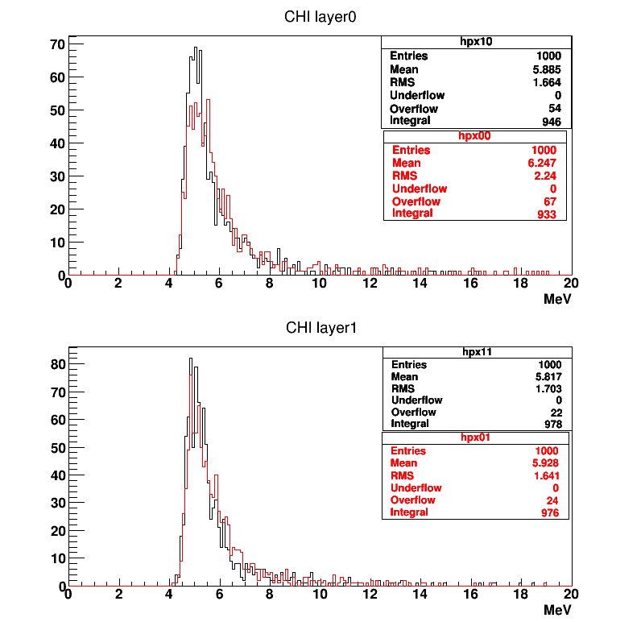
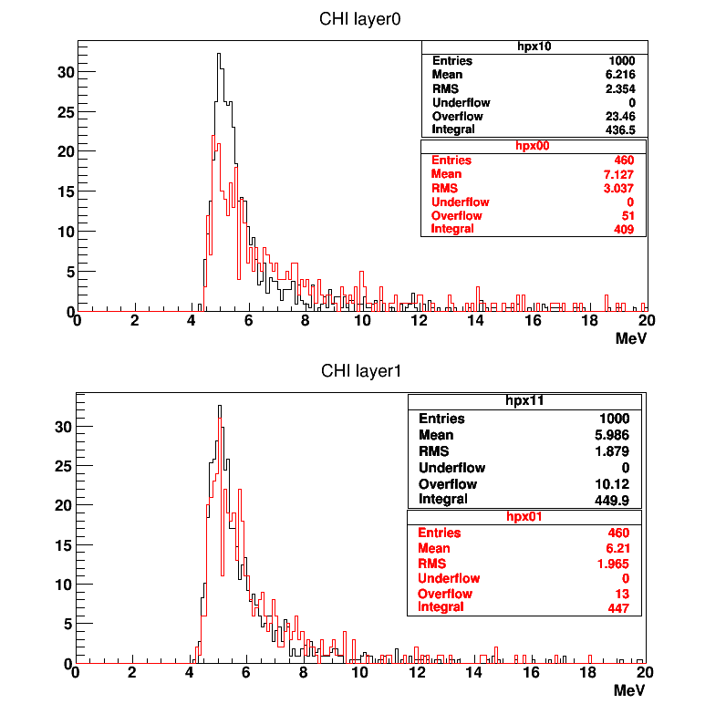
Energy deposited in the CHI tiles crossed by the beam particle
1 TeV protons
10 TeV protons
Red : CaloCube placed downstream CHI layers
Black: CHI layers alone, CaloCube removed

Slide 7
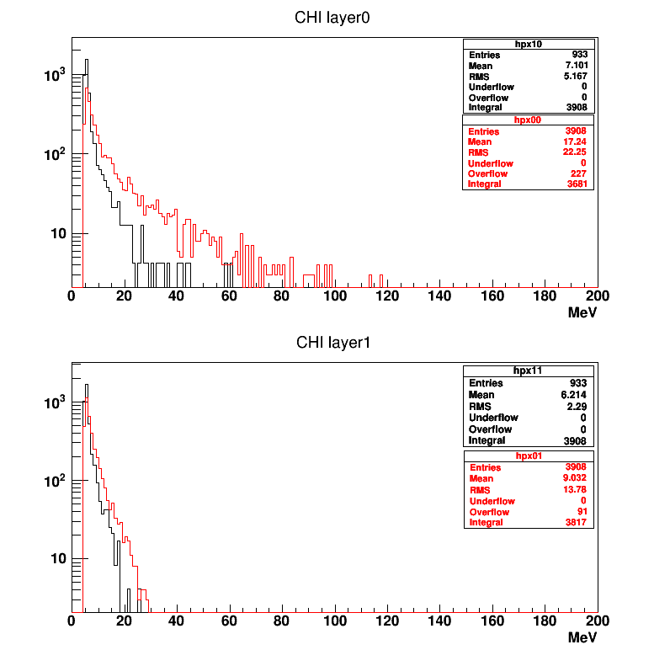
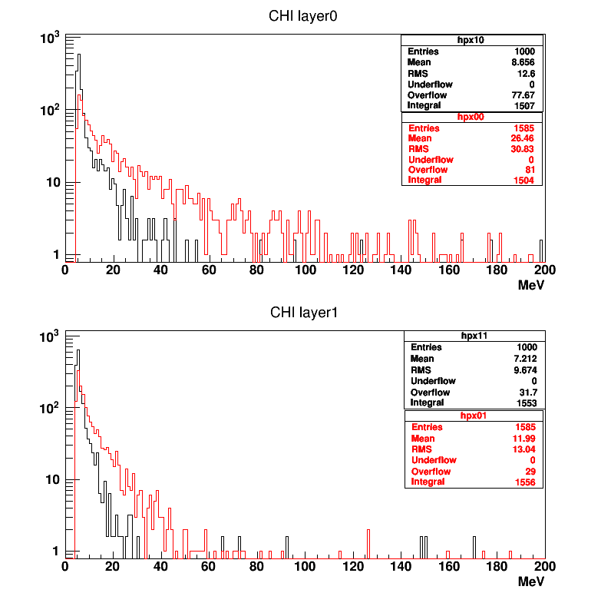
Energy deposited in the CHI tiles crossed by the beam particle (2)
100 TeV protons
1000 TeV protons
Red : CaloCube placed downstream CHI layers
Black: CHI layers alone, CaloCube removed

Slide 8
Charge ID - Summary and future work
Distance the CHI from the CCUBE surface allows to reduce the effect of worsening of
backscattered particles on the charge measurement.
However with current configuration, charge assessment is critical for protons above
hundreds of TeV.
Possible improvements
With current configuration:
Reduce tile surface to 2x2 cm² or less to collect less albedo signals in a single tile.
Thinner tiles to reduce the probability of interaction of nuclei in the CHI.
Use a pair of nearby layers to correlate signals.
Is it feasible practically ? In which size and shapes can CsI crystals be machined?
Study in details the energy spectra of albedo particles. Investigate if it is possible to shield albedo photons ?
Cerenkov could be exploited to measure the heavy nuclei charge. Study the Cerenkov signals produced by albedo particles.

Slide 9
CaloCube – attività prevista per il 2016 (1)
Upgrade del prototipo
6×6×20 cristalli=720 cristalli
PD grande + PD piccolo
HYDRA
Nuovo test beam a SPS (Ioni o e/p?)
Progettazione del sistema di acquisizione
Produzione schede DAQ
acquisizione dati provenienti dai FE e (1) generazione segnale veloce per il trigger, (2) compressione e formattazione per la trasmissione a terra
Produzione scheda di Trigger
combinazione logica dei segnali veloci generati da tutte le schede DAQ e generazione del segnale di trigger generale
Simulazione
Applicazione della tecnica dual readout a materiali diversi (es BaF2, BSO, BGO)
Studio di tecniche di compensazione basate sulla classificazione topologica degli sciami
Completamento dello studio di fattibilità di CHI

Slide 10
CaloCube – attività prevista per il 2016 (2)
Disegno della versione finale del chip HiDRA, con ADC integrato e funzionalità di Auto Trigger
Prosecuzione del lavoro sul sistema di calibrazione
Irraggiamento dispositivi al LENA di Pavia
Attività già iniziata nel 2015 con la cartterizzazione delle linee di irraggiamento
Fotodiodi
SiC
Cristalli di vario tipo
Test di assemblaggio del primo piano meccanico completo (28x28)
test di vibrazione
Realizzazione e test di strutture a SiC (in sinergia con Grant Giovani di Piergiulio Lenzi)
Test Beam per Luce Cherenkov

Slide 11
Miscellanea
Conferences presentations
Paper (or papers) to be published before the end of the project
Theses
Possible extension by one year of the call for dedicated activities?

Slide 12
Backups

Slide 13
Test su fascio
Feb 2013 → Test su fascio di ioni (Pb+Be) all’SPS del CERN
Prima versione del prototipo
Studio della risposta a sciami adronici di varie energie (13-30 GeV/u)
Lug 2014 → Test su fascio di elettroni alla BTF di Frascati
Studio della risposta a sciami elettromagnetici di varie energie (1×500÷400×300 MeV)
Studio del regime di transizione di CASIS tra alto e basso guadagno e della dipendenza della risposta dalla tempistica del segnale
Feb 2015 → Test su fascio di ioni (Ar+Polyethylene) all’SPS del CERN
Upgrade: cristalli schermati per eliminare cross-talk ottico
Studio di diverse modalità di pilotaggio di CASIS
Studio della risposta a sciami adronici di varie energie (19-30 GeV/u)
Aug 2015 → Test su fascio di protoni ed elettroni all’SPS del CERN
Upgrade: rivestimento cristalli ottimizzato (vikuiti) e implementazione PD di piccola superficie (basso guadagno)
Studio della risposta a sciami elettromagnetici e adronici di alta energia (350 GeV)
Attività su fascio affiancata da intensa attività di laboratorio (test con luce led e sorgenti alfa)
See talks by M. Olmi, E. Vannuccini, Pavia Group

Slide 14
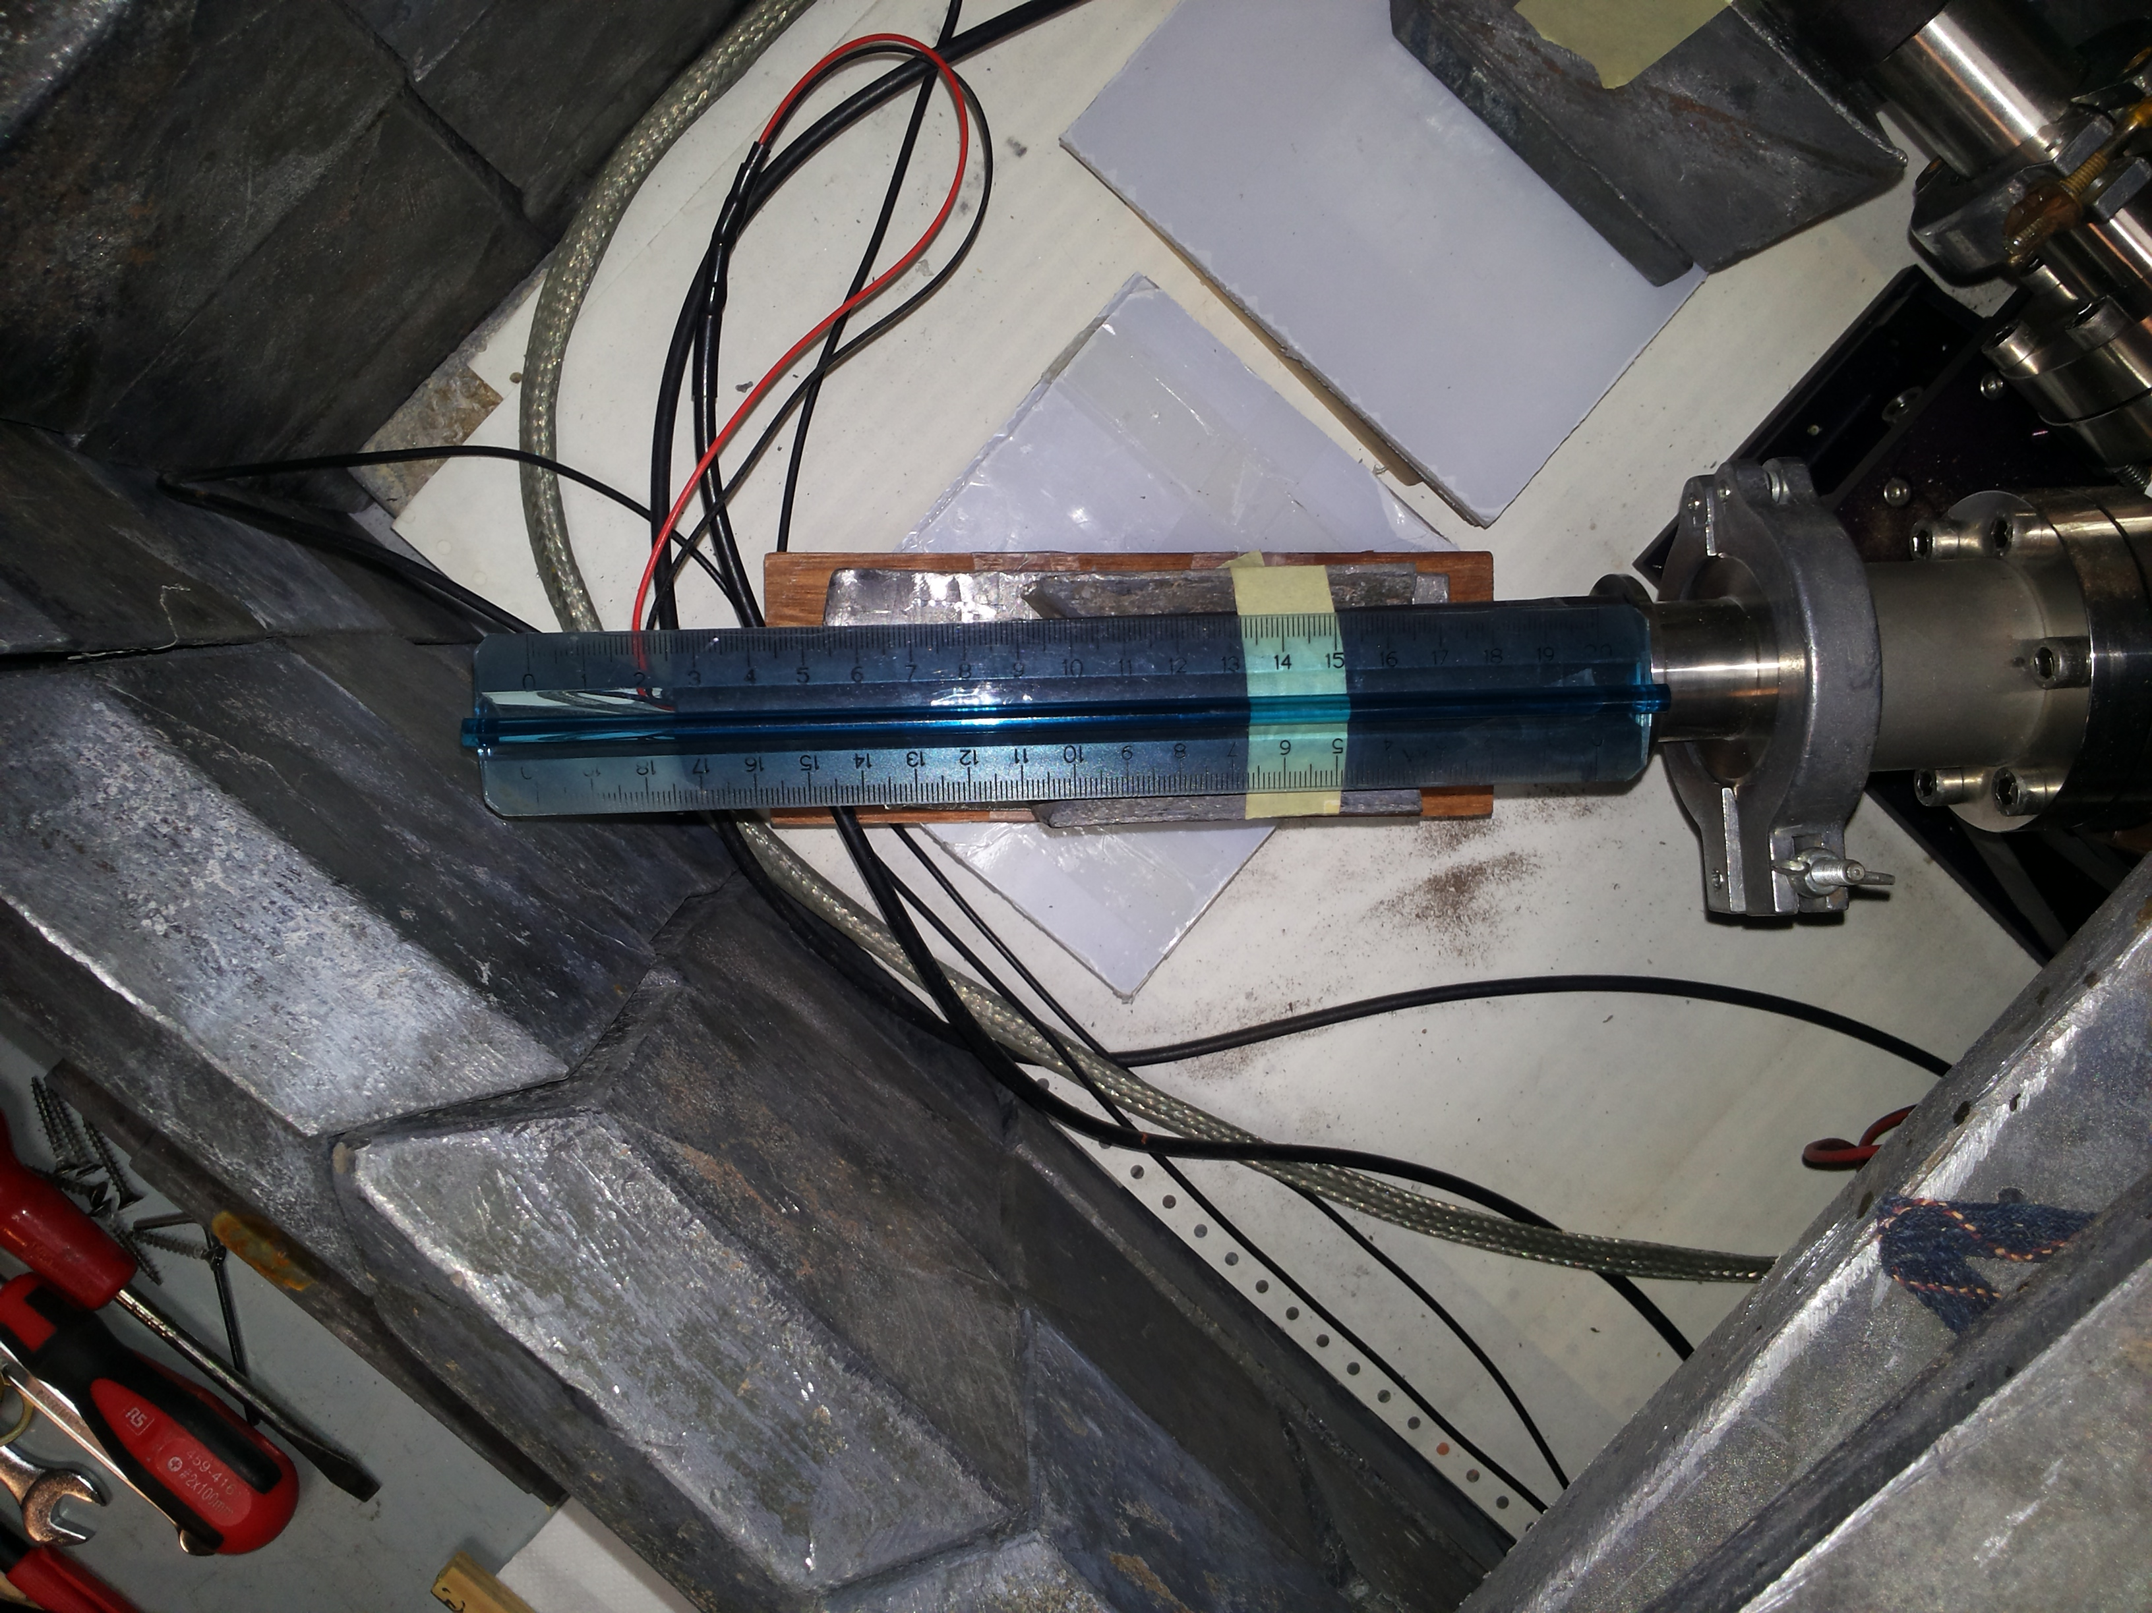
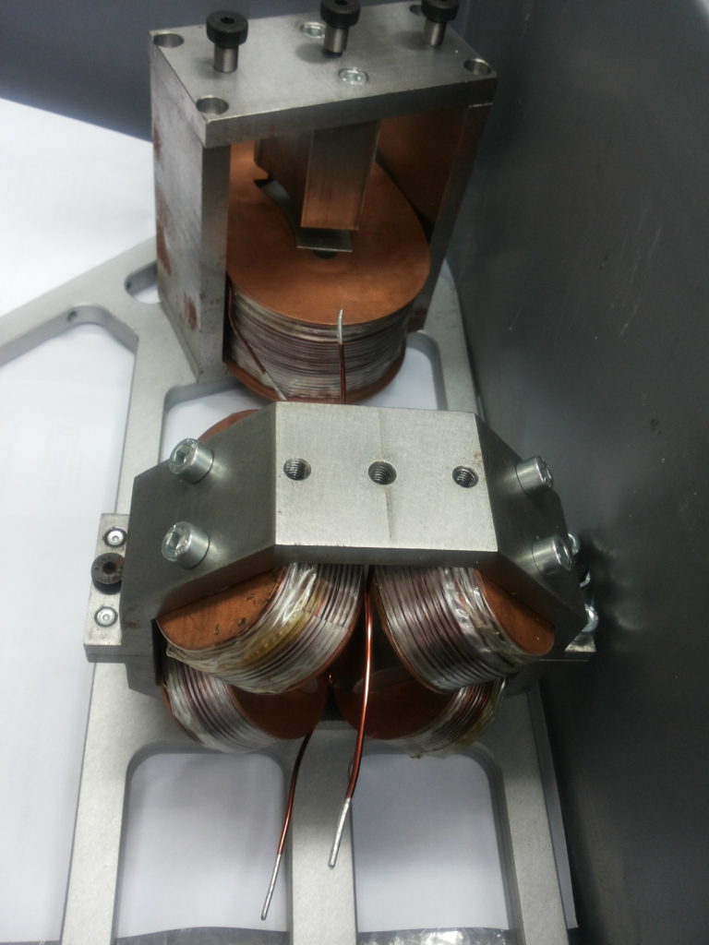
Upgrade del LINAC di Messina (Talk by A. Trifiro’)
Aggiunta una nuova linea di vuoto con magnete analizzatore
Camera schermata a fine linea
Magneti
Adesso è possibile estrarre elettroni
singoli monocromatici grazie al
più breve percorso in area ed alla
selezione magnetica

Slide 15
Laboratory activities & prototype development

Slide 16
Very intense laboratory activities
Test in Naples on the CsI(Tl)surface treatments
See talk by G. Carotenuto
Production and tests of dichroic filters in Catania
See talk by S. Albergo
Measurements in Florence for:
Detailed Characterization of the Casis chip
See talk by L. Pacini
Light collection efficiency (Vikuiti OK, Labsphere 6080 Not ok!!!!)
Optical cross talk (killed by Tevlar ;)
Activity in Trieste on the new CASIS chip
See talk by V. Bonvicini

Slide 17
Mechanical studies
Pisa/Siena group has studied the mechanics….
See talk by A. Basti

Slide 18
Calibration system
Pulsed light calibration system is under study by the PV group
See talk by P. Cattaneo

Slide 19
Test beams
Intense analysis work on the past test beams analysis
See talk by E. Vannuccini for SPS
See talk by S. Albergo for BTF
Organization of future test beams
Setup of the Messina Linac line
See talk by A. Trifiro’
Parasitic Test beam in H8 Ion Beam next week
Official SPS test beam on H2 line (electrons and protons) from 15 up to 22 July
See Talk by S. Albergo

Slide 20
Still to do
Continue the work already described
Increase the size of the prototype
We bought xxx crystals at the end of 2014
Optical studies of the new type crystals
Milan/Naples
SiC tests and prototyping
P. Lenzi got the CSN5 INFN grant for this!
He will work on SiC in strict collaboration with CT
Studies and prototype of Charge Identifier System
Aerogel blocks look promising….

Slide 21
Light Sensors and Front end chips

Slide 22
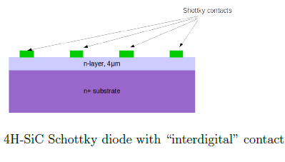
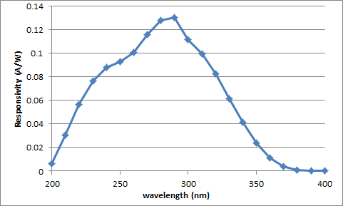
Fotodiodi in carburo di silicio (CNR-MATIS)
Completati gli acquisti dei wafer in SIC necessari per la
produzione di diodi SiC Schottky di grande area (~ 1 cm²).
La produzione prevista in autunno
In sinergia con Grant Giovani di Piergiulio Lenzi
assemblate due matrici di 9 piccoli diodi da precedente
produzione del CNR-IMM, connessi in parallelo
per ottenere sensori di area totale pari a circa 27 mm²

Slide 23
The new HiDRA chip
We designed a new version of the front-end chip (called “HiDRA”, High Dynamic Range Amplifier) intended as a “a mid-term” redesign for the upgrade of the calorimeter prototype.
28 analog channels, no ADC (architecture of the single channel similar to the CASIS1.2A ASIC)
MPW run Europractice with AMS CMOS 0.35 C4B3 technology submitted on April 7th, 2015
Devices are on delivery
Given the previous yields, we expect > 50 good chips

Slide 24
Improvements introduced in the new HiDRA ASIC
Resizing of the input transistor to match the CaloCube total input capacitance (C_{largePD} + C_{stray}), with the same bias current (better g_{m} ⇒ better series noise)
Daisy-chain possibility of the calibration registers (important in view of the experimental applications)
Change the reference of the output buffer (no V_{ped} but an intermediate voltage)

Slide 25
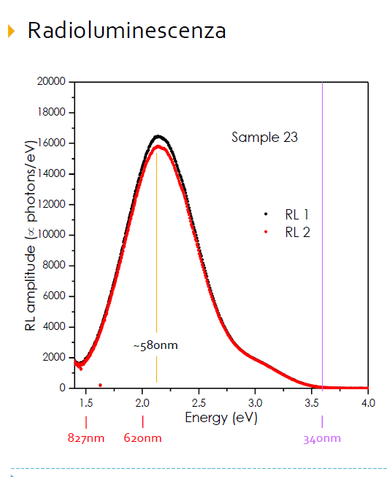
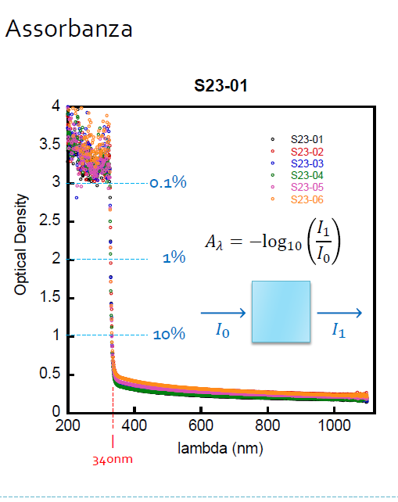
Optical measurements on CsI(Tl) crystals

Slide 26
calibration

Slide 27
Test preliminari per sistema di calibrazione
Misura della risposta del sistema a impulsi luminosi
Luce visibile, di w.l. vicina al picco di emissione
Picco di emissione misurato a ∼580nm
Caratterizzazione PD+canale
Luce UV di w.l. vicina al picco di eccitazione
Cutoff misurato a 340nm
Picco di eccitazione atteso a ∼320nm (τ∼1us)
Induzione del meccanismo di fotolunimescenza del CsI(Tl) ⇒ caratterizzazione cristalli
Utile una scansione in w.l. per trovare il giusto compromesso tra assorbimento ed intensità di emissione
Trasmittanza
Eccitazione
Emissione

Slide 29
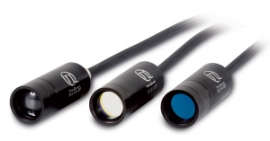
Strumentazione
Recente acquisizione da parte della sezione di FI:
Picosecond Pulsed Diode Laser Driver PDL 800-B
Adjustable rates from 2.5 MHz to 40 MHz
External trigger input
Synchronization output
Pulse energy control of attached laser or LED heads
Testa PLS-290 (Sub-nanosecond Pulsed LED)
Emission 295±10nm, em.width < 20nm, pulse width 900ps
Abbiamo chiesto alla CSN2 (Gamma-400) lo sblocco del SJ per:
Testa PLS-600
Emission 600±10nm, em.width 20nm, pulse width 950ps
Testa PLS-265
Emission 265±10nm, em.width 20nm, pulse width 700ps
Testa PLS-320
Emission 325±10nm, em.width 20nm, pulse width 700ps

Slide 30
Future activities

